Slide 1
LG
HBD
GTR300
GTR200
GTR100
SSD
標的
陽子ビーム

Slide 2
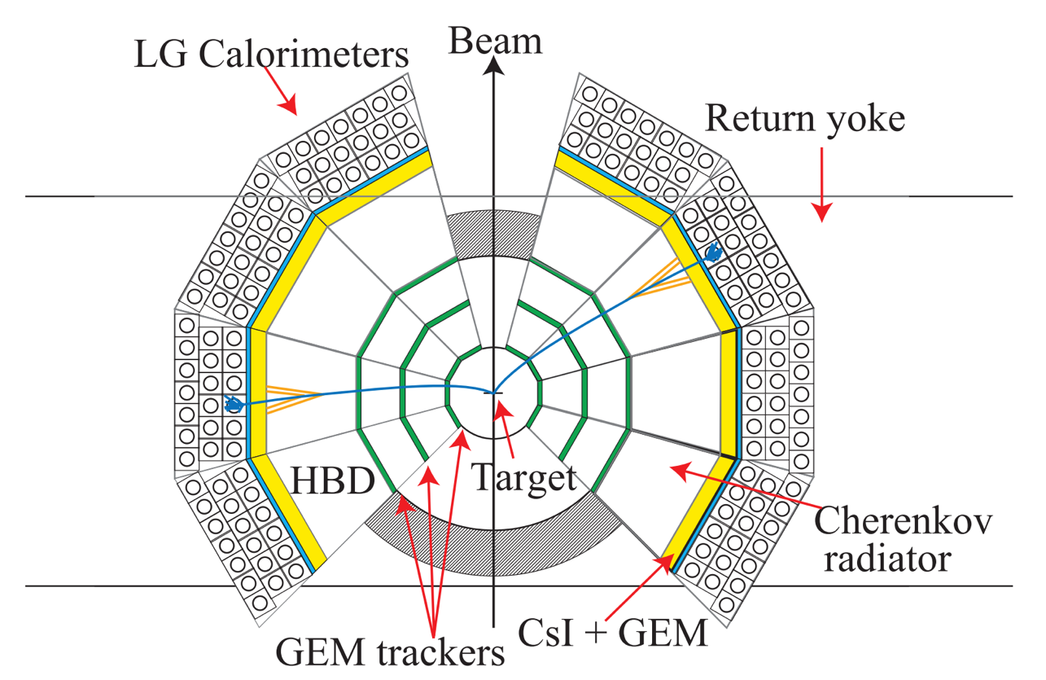
J-PARC E16 検出器
FM電磁石：中心で1.4 Tの電磁石
荷電粒子の飛跡を曲げる
→運動量
LG: Lead Glass カロリメーター
energy 損失 → 粒子識別
HBD: Hadron Blind Detector
チェレンコフ光 ~> 速度 → 粒子識別
GTR: GEM Tracker
位置(2次元) → 運動量測定
SSD: Silicon Strip 検出器
位置(1次元) → 運動量測定
標的 (C, Cu, …)
陽子ビーム
30 GeV/c

Slide 3
トリガー
・・・
y
GTR-ASD 24 ch
HBD-ASD 36 ch
LG 36 ch
標的 (C, Cu, …)
陽子ビーム
30 GeV/c
標的(C, Cu, …)
陽子ビーム
京都大学 鈴木(2019) 修士論文の図を引用し作成

Slide 4
入射した荷電粒子
マイラー
金網
イオン化
−eE
Drift gap 3 mm
GEM1
Tranfer gap | 2.2 mm
GEM2
Transfer gap | 2.2 mm
GEM3
Induction gap | 2.2 mm
⊿V
⊿V_{GEM}
−eE
⊿V_{GEM}
−eE
⊿V_{GEM}
−eE
2次元ストリップ
読出基板
Xストリップからの読出
Yストリップ
からの読出
TRK-APV

Slide 5
マイラー
入射した荷電粒子
金網
イオン化
−eE
3 mm
GEM1
 | 2.2 mm
GEM2
 | 2.2 mm
GEM3
 | 2.2 mm
⊿V
⊿V_{GEM}
−eE
⊿V_{GEM}
−eE
⊿V_{GEM}
−eE
2次元読出

Slide 6
マイラー
入射した荷電粒子
金網
イオン化
−eE
3 mm
GEM1
 | 2.2 mm
GEM2
 | 2.2 mm
GEM3
 | 2.2 mm
⊿V
⊿V_{GEM}
−eE
⊿V_{GEM}
−eE
⊿V_{GEM}
−eE
X strip
Y strip

Slide 7
マイラー
入射した荷電粒子
金網
イオン化
3 mm
GEM1
 | 2.2 mm
GEM2
 | 2.2 mm
GEM3
 | 2.2 mm
⊿V

Slide 10
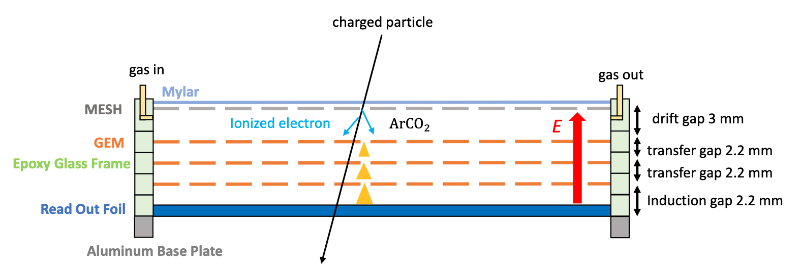
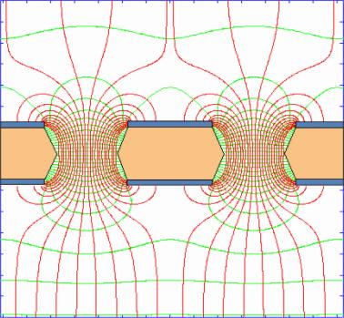
イオン化で生じた電子
350um間隔
140 um
~60 um
1400um
間隔
~50 um
~25 um
ΔV=380V
E ~
読出基板
薄いフレキシブル基板に
Printされている

Slide 12
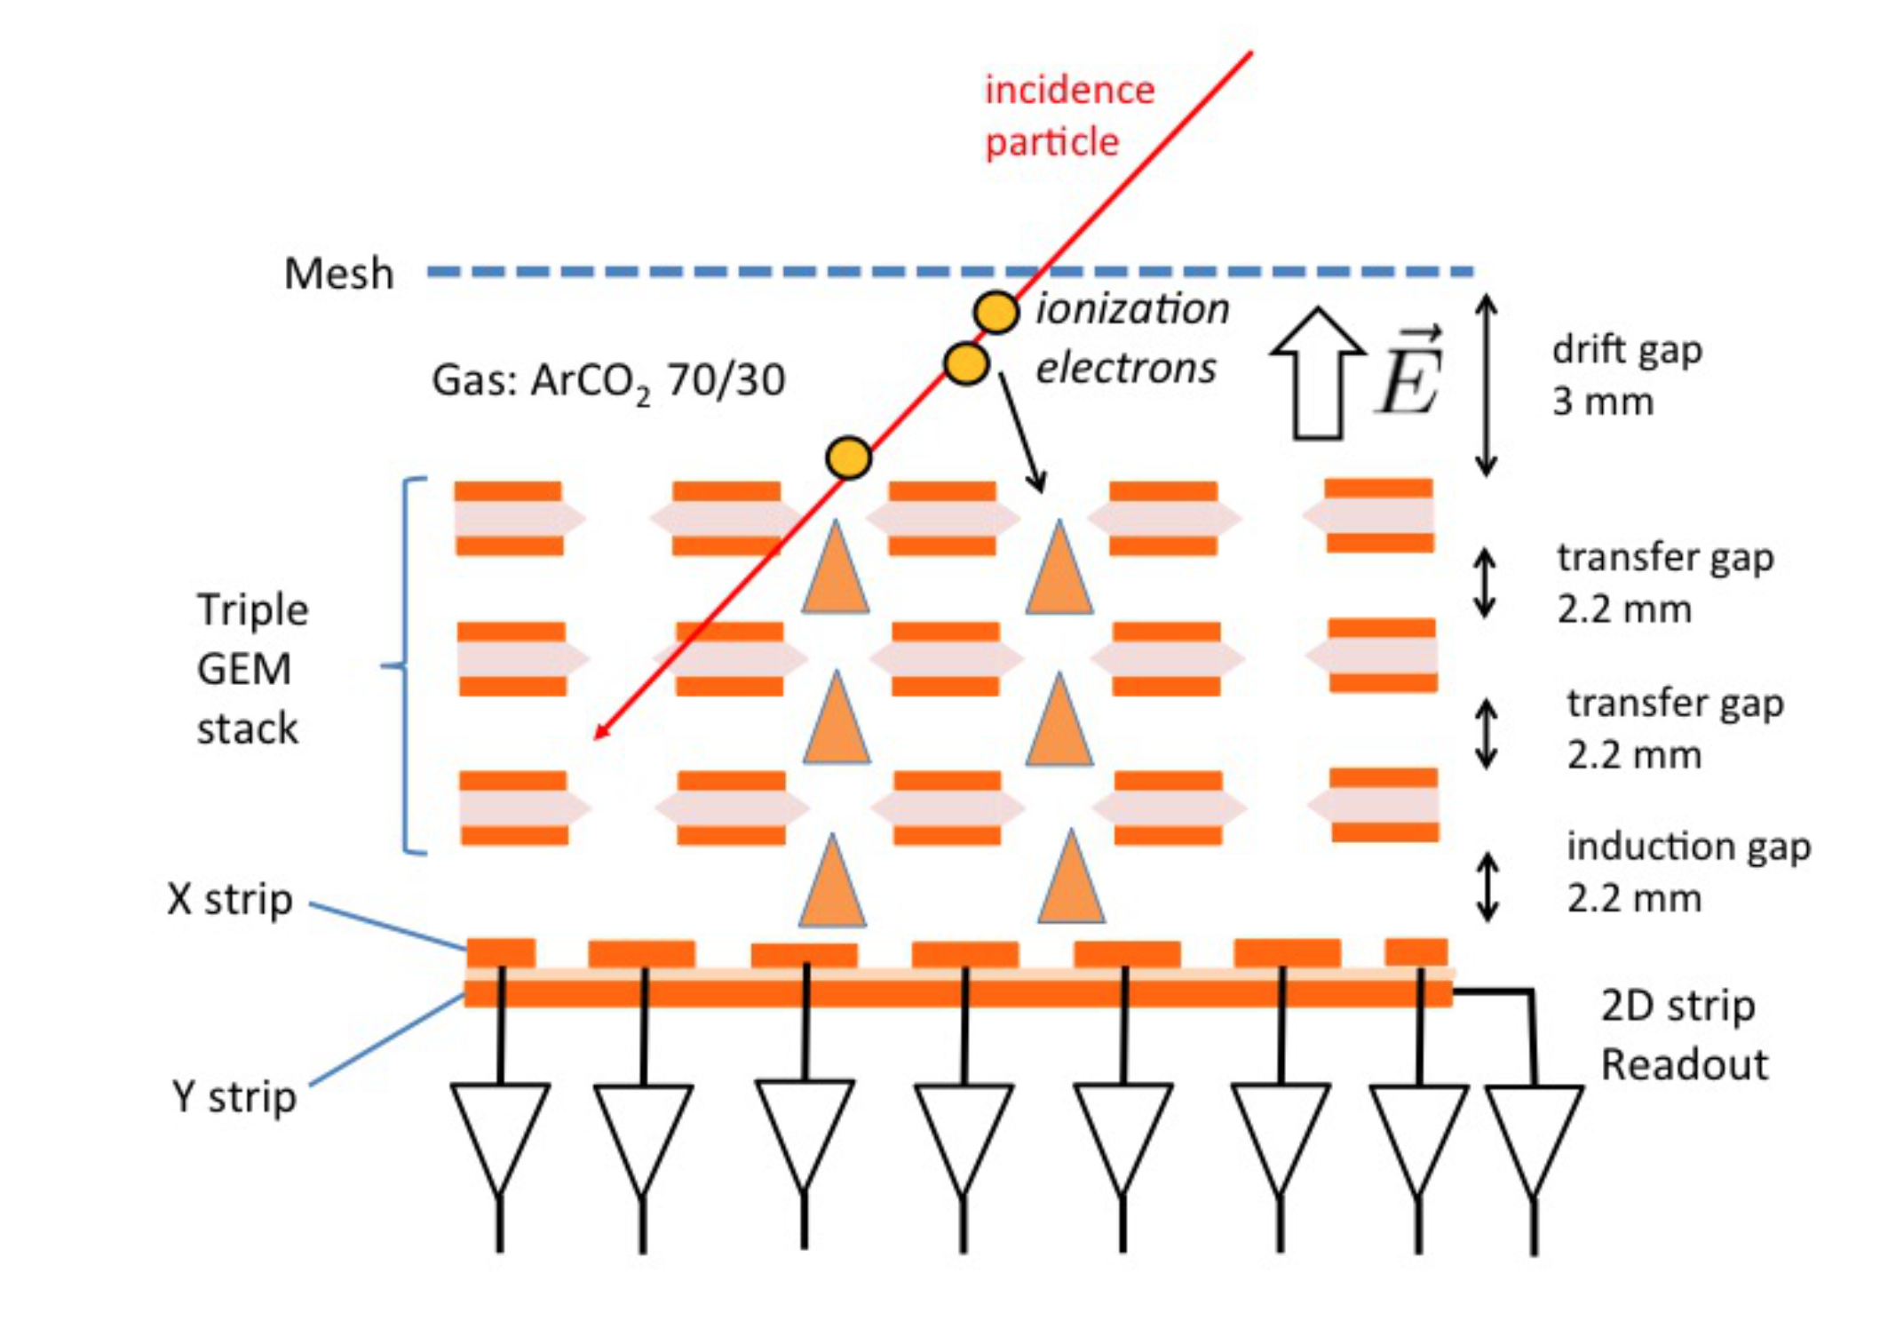

Slide 15
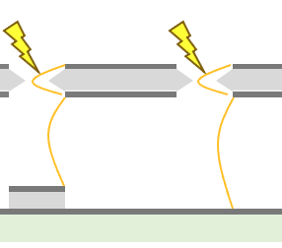
+2.5 V
+2.5V
放電保護ダイオード
ダイオード対
従来のチップ
SP3004
1SS362FV
NUP4114
C_{dec}
バイアス電圧
+1--1.5 V
ASIC
1nF
高耐電圧抵抗
GEM3表
~ 1-2 nF
Q
20Ω
GEM3裏
~10⁻¹nF
ASD
異常電荷をGNDへ逃がす
クランプ
電圧を
逃がす
読出ストリップ
−2.5V
GND
GND
放電保護基板
GTR-ASD基板

Slide 16
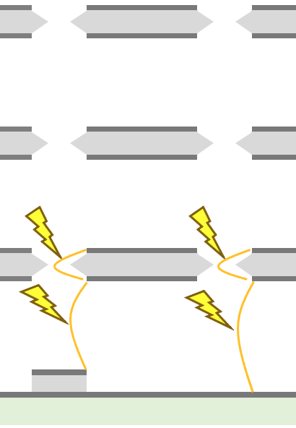
+2.5 V
+2.5V
SP3004
1SS362FV
NUP4114 (, SP3004)
C_{dec}
1nF
Q
~ 1-2 nF
トリガー
~10⁻¹nF
20Ω
ASD
GND
GND
−2.5V
GEMフォイル読出
対放電保護基板
GTR-ASD基板

Slide 17
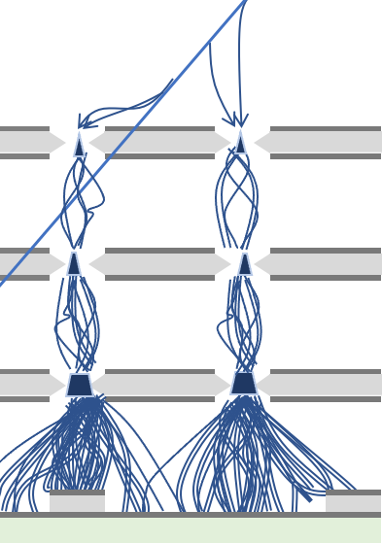
荷電粒子
GEM3裏の電荷
→
トリガー用信号
ASIC
analog
buffer
GTR-ASD基板
C_{dec}
analog
out
制御基板へ
1nF
GEM3表
GEM3裏
digital
out
トリガー
モジュールへ
読出基板
Amp.
Shaper
Discriminator
V_{offset}
閾値電圧
register
制御基板
V_{ref}
基板上で調整可
読出基板の電荷
→位置検出

Slide 18
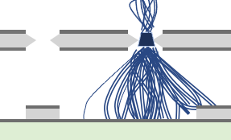
GEM3裏の電荷
ASIC
analog
buffer
GTR-ASD基板
C_{dec}
analog
out
制御基板へ
1nF
GEM3表
トリガー用信号
GEM3裏
digital
out
トリガー
モジュールへ
読出基板
Amp.
Shaper
Discriminator
V_{offset}
閾値電圧
register
制御基板
APV
V_{ref}
基板上で調整可
読出基板の電荷
→位置検出

Slide 19
+2.5 V
GND
放電箇所は
GEM3表-裏間 または
GEM3裏-読出基板間 か?
→ トリガー用信号
従来の
放電保護
チップ
analog
buffer
C_{dec}
analog
out
+2.5 V
制御基板へ
GEM3表
1nF
~ O(1-2) nF
⊿V_{GEM} ~ 380 V
digital
out
トリガー
モジュールへ
GEM3裏
~ O(0.1) nF
⊿V_{ind} ~ 760 V
Amp.
Shaper
Discriminator
読出基板
GND
閾値電圧
register
制御基板
基板上で調整可

Slide 20
+2.5 V
GND
放電箇所は
GEM3表-裏間 または
GEM3裏-読出基板間 か?
GTR-ASD基板
従来の
放電保護
チップ
C_{dec}
1nF
+2.5 V
GEM3表
~ O(1-2) nF
⊿V_{GEM} ~ 380 V
GEM3裏
~ O(0.1) nF
⊿V_{ind} ~ 760 V
ASD
読出基板
ASIC
GND

Slide 21
HV
-1110V
10MΩ
+2.5 V
+2.5V
GEM
1 strip
~ 10⁰nF
SP3004
1SS362FV
NUP4114 (, SP3004)
10kΩ
HV
-740 V
1nF
~10⁻¹nF
Q
KEL
極細
同軸
ケー
ブル
20Ω
KEL
極細
同軸
ケー
ブル
トリガー
(& analog
monitor)
ASDする
ASIC
放電
GND
GND
−2.5V
検出器
GTR-ASD sub基板
GTR-ASD基板

Slide 22
+2.5 V
GND
Voff 調整可能
従来の
放電保護
チップ
analog
buffer
GEMフォイル表裏の放電か?
C_{dec}
analog
out
+2.5 V
制御基板へ
GEM3表
~ 1-2 nF
1nF
⊿V_{GEM} ~ 380 V
digital
out
トリガー
モジュールへ
GEM3裏
~10⁻¹nF
Amp.
Shaper
Comparator
読出基板
GND
register
Vthreshold
読出基板との間の放電か?
Vref 調整可能
GTR-ASD基板
制御基板から制御

Slide 24
追加基板信号チェック：チェンバー
Fe55 γ線源を当てて波高を比べた：
オシロ目測での波高。
ノイズと波高のばらつきにより、
誤差50mVほど
波形解析での
ピーク波高
ASD基板
6:15
250 mV
7:??
215 mV
１倍
最悪80%まで小さく(※)
6:04
250 mV
7:?? + 5 min
173 mV
Sub基板
ASD基板
波高が 目測でほぼ変わらないことが分かった
→ 実験現場で接続して installした(10月)
右の列の波高の低下が
ガスの影響か、基板の影響か 判別できない
→テストパルス で波高を調べる
※ ガスが減りながら・波高が
小さくなりつつある中での測定。
10月20日。
波高は実運用時のゲインチェック時の目安
(390mV程度)より常に小さかった。これは
ガスが減っていたことによると考えている。
ガスの不足と、installの時間的都合により
目測での波高で変化なしとして、終了した。

Slide 25
放電伝播
確率
GEMの
損傷確率
放電のエネルギー低減
（✓GEM容量, …）
放電rate
電圧・ゲインの最適化
バックグラウンド放射線の抑制 (ビーム調整)
高電圧供給回路
の最適化
読出回路の
損傷確率
放電のエネルギー低減
(✓GEM容量, …)
読出回路の
放電耐性強化
放電のエネルギー低減
（✓GEM容量, …）
本研究

Slide 26
放電伝播
確率
GEMの
損傷確率
容量
放電rate
電圧
放射線
容量
回路の
損傷確率
容量
回路の放電保護能力

Slide 27
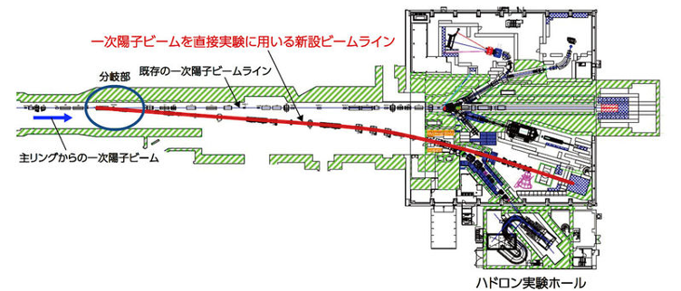
2次粒子生成標的
スイッチヤード
E16スペクトロメータ
(FM電磁石)

Slide 28
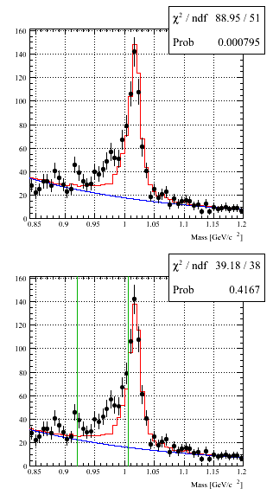
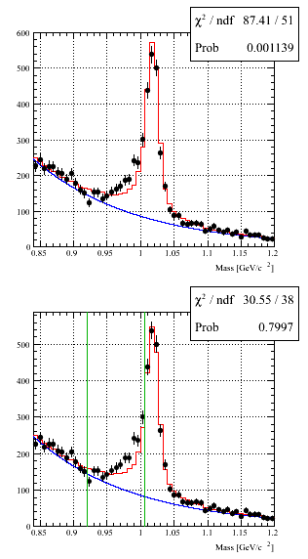
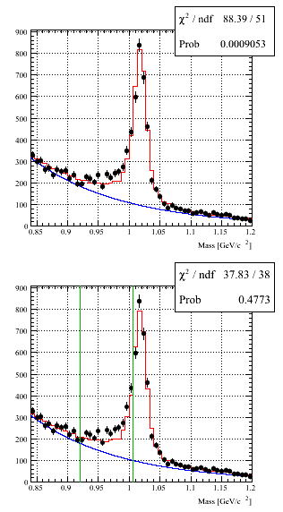
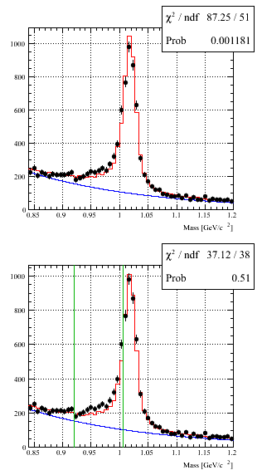
190924-e16-v31_Run0proposal
Fit for the whole region
Fit except for the region

Slide 29
190924-e16-v31_Run0proposal
(a)
Fit for the whole
region
(b)
Fit except for
Excess region

Slide 30
190924-e16-v31_Run0proposal
test-027.png
test-028.png
test-029.png
test-030.png

Slide 31
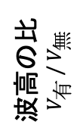
波高 [V]
追加の基板無し
追加の基板有り
波高の比
$$V_{有} / V_{無}$$
電荷量 [fC]

Slide 32
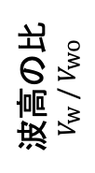
波高 [V]
追加の基板無し (WO)
追加の基板有り (W)
波高の比
$$V_{W} / V_{WO}$$
電荷量 [fC]

